Slide 1
跑出精彩
Keep
Running
人生不设限
汇报人：OfficePLUS

Slide 2
目录
CONTENTS
1
跑步运动的定义
2
跑步运动现状
3
如何正确跑步
4
跑步的注意事项

Slide 3
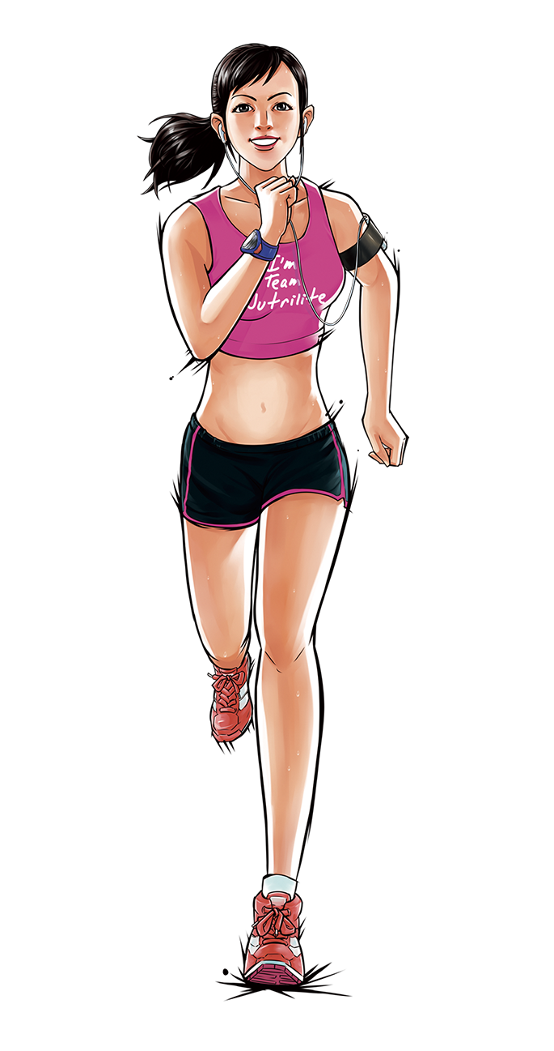
01
跑步运动的定义

Slide 4
跑步运动的定义
跑步
是指陆生动物使用足部移动
它在运动上的定义是一种步伐，双脚不会同一时间碰到地面
它亦可以是一种有氧的运动或厌氧的运动

Slide 5
跑步运动的类型
距离 | 长跑 | 中长跑 | 短跑
速度 | 慢跑 | 变速跑 | 全速跑
目的 | 负重跑 | 有氧跑 | 越野跑

Slide 6
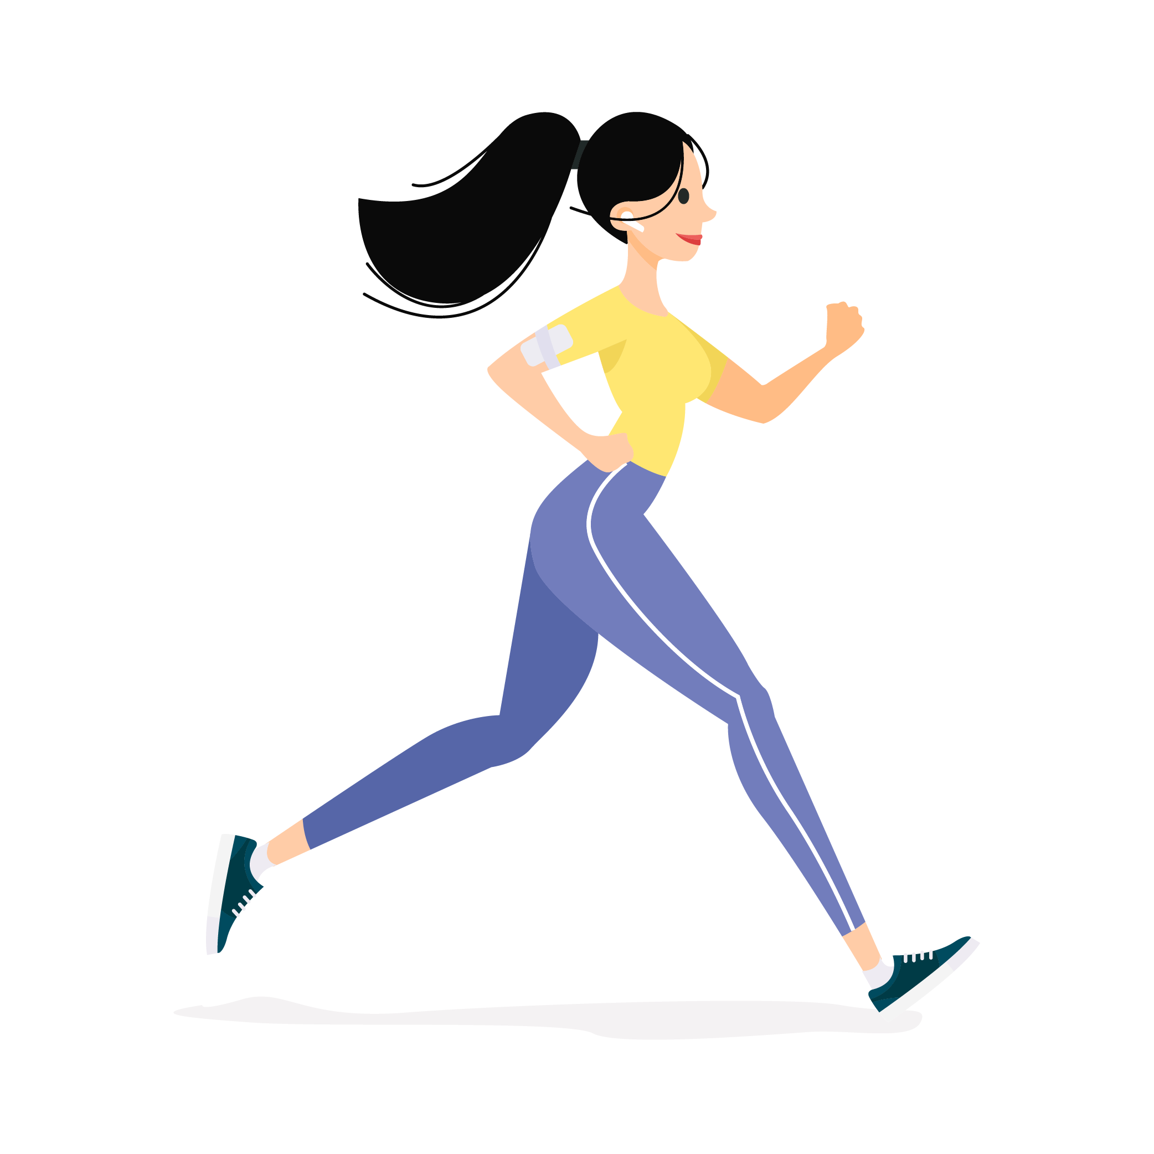
跑步的动机
保持健康
缓解压力
减肥
喜欢跑步
成为习惯
挑战自我

Slide 7
跑步的意义
理想的生活状态
向上的精神态度
迷人优雅的外形
健康的身体

Slide 8
相对其他运动，跑步运动的优势
易于进行
多年龄段参与
历史悠久
不局限场地
不管你是什么人，只要你行动正常，就一定有过跑步的经验。跑步对于人体而言，是非常贴合、非常容易进行的运动，本身也是比较简单的运动方式跑步的最大的好处，就是不管什么人都可以轻轻松松地掌握这项运动，容易进行这项充满了好处的有氧运动。
很多运动对于年龄都有一定的限制，比如说多数的无氧运动，年龄太的人不可以进行，年龄小的人也不可以进行，而跑步对于运动者的年龄要求成都并不是很高，不管你是什么年龄段的人，只要你活动自如，不受限制，就都可以在保证安全的前提下适量跑步，尝试跑步运动带给自己的好处。
人类关于跑步的记忆真的是非常深刻、非常古老。跑步这项运动可曾经是我们捕猎、逃生的必要条件和能力之一。所以，跑步已经深深刻入了我们的基因深处，成为了我们不可分割的一部分。这也是跑步受欢迎的原因之一，就算是从不健身的人，也曾经尝试过跑步。
跑步不局限于场地，方便容易，不用为场地问题考虑过多，这也是跑步比较吸引人的地方。不管你是在健身房里通过跑步机进行，还是在专业的跑道上挥汗如雨，亦或者是在家里闲着无聊随意跑一跑，都是完全可以的。

Slide 9
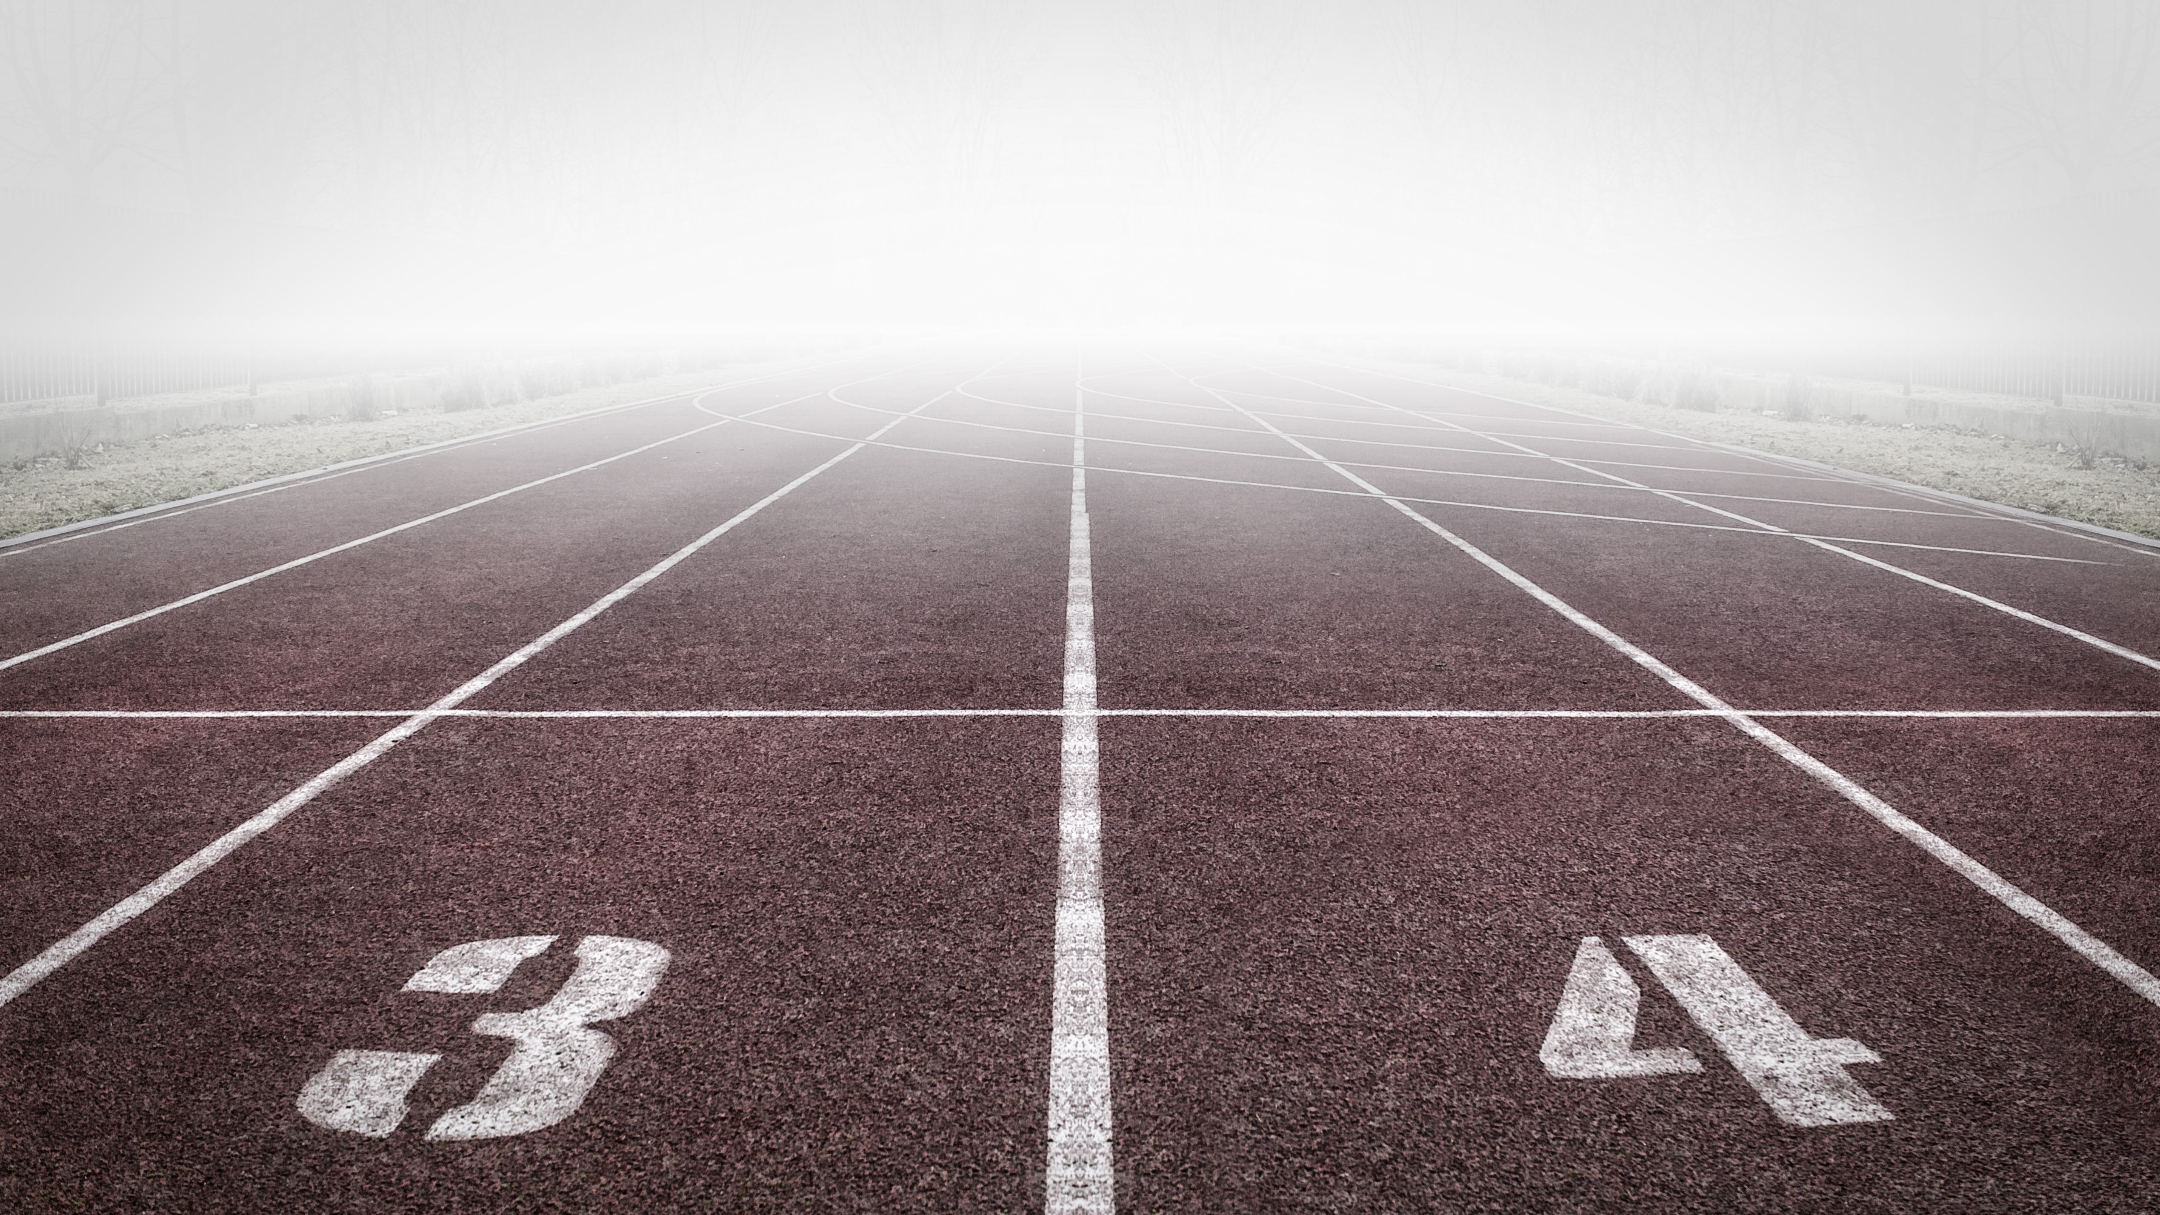
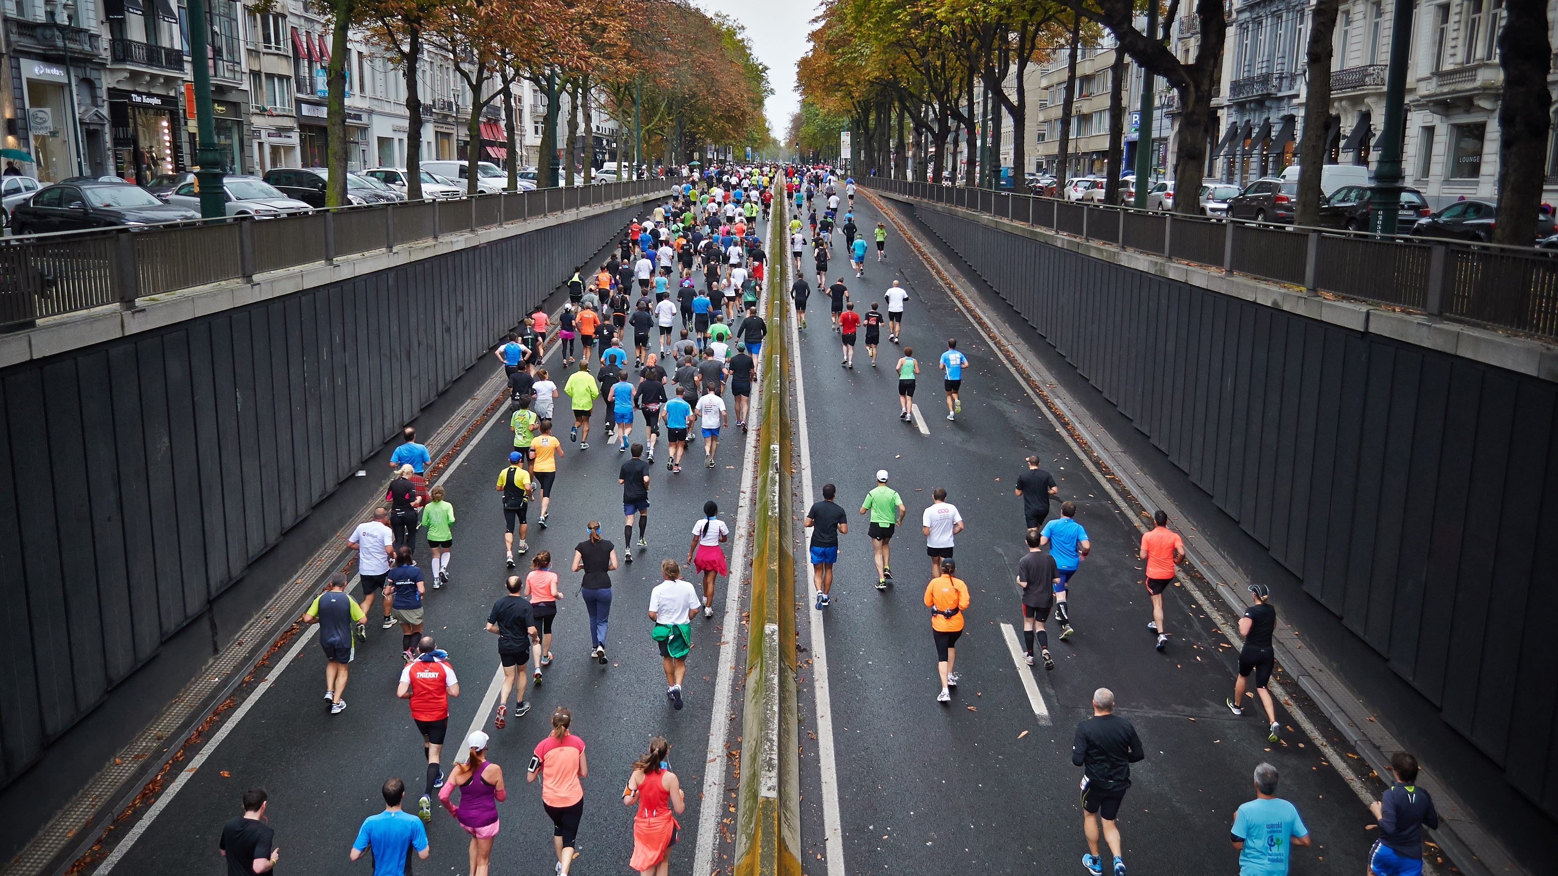
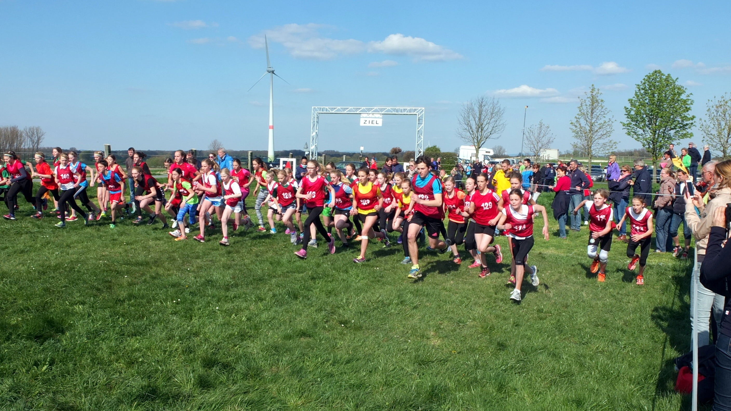
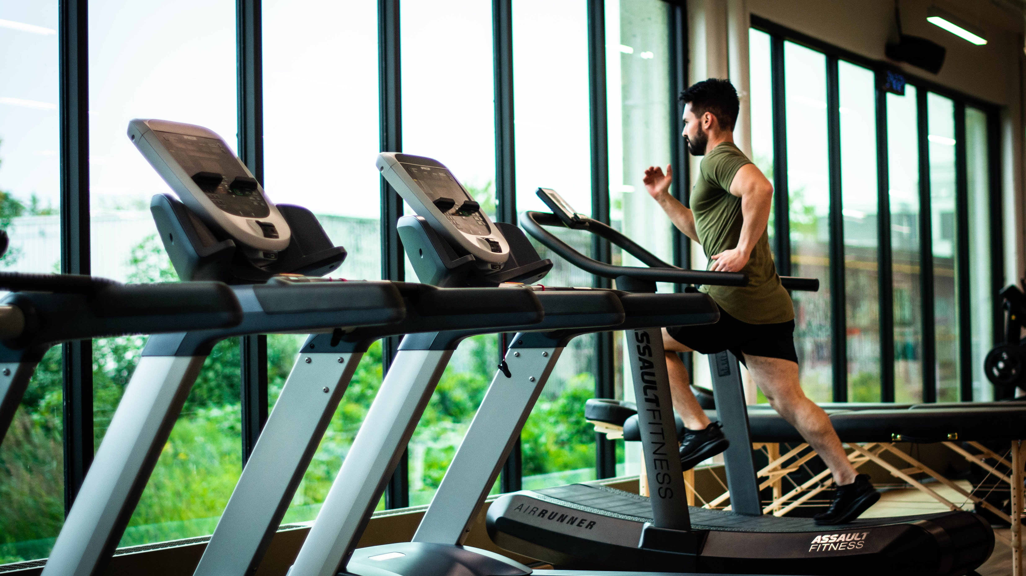
跑步运动场地选择
初级跑场
塑胶跑道
最方便的跑场
柏油马路
室内跑场
跑步机
文艺跑场
青青草地

Slide 10
跑步的好处
促进血液循环
帮助燃烧脂肪
增强心肺功能
塑造肌肉形体
发展肌肉力量
释放全身压力

Slide 11
跑步对青少年的好处
跑步让青少年更健康
跑步缓解学习的疲劳
有大量研究已经证实，跑步可以有效促进青少年的心肺功能提高，促进心血管系统和呼吸系统发育，增加胸廓弹性，改善肺活量，提高持久学习能力和疲劳恢复能力，让青少年可以承受较为繁重的学习任务。
事实证明，跑步可以协调神经的兴奋和抑制过程，缓解长时间学习所带来的大脑疲劳，同时也让青少年学习时更为专注。
跑步让青少年长高
跑步让青少年长高
跑步所产生的对骨的应力作用可以促进软骨生长，促进骨的钙化，对于青少年骨骼发育至关重要。运动可以促进青少年长高，并且只有在青少年阶段尽可能达到峰值骨密度，才能有效预防成年以后骨量丢失所引发的骨质疏松问题。
研究证明，跑步可以避免青少年因为久坐和姿势不良所导致的骨骼特别是脊柱发育异常问题、驼背和脊柱侧弯。为什么呢？因为跑步通过变换身体姿势，不仅可以预防这些问题，还是青少年发生轻度脊柱发育异常时矫正的手段之一。

Slide 12
02
跑步运动现状

Slide 13
跑步运动的发展趋势
中国运动市场规模是全球第二大运动市场，跑步是最受欢迎的运动
最直观的表现，参加马拉松的人越来越多
过去一年，大众最常参与的运动项目是跑步，特别是在一线和新一线城市。
当2022的脚步迈进春天，走进运动场、健身房的人也越来越多。
跑者占每周定期运动两到三次的人群90%

Slide 14
跑步运动后疫情时代的发展
井喷期
后疫情时代的跑步潮
早在2014至2018年，马拉松赛事刚在国内迎来发展井喷。
按照中国田协官方数据，2017年全国马拉松赛事增长率达83%，用“暴涨”来形容并不为过。
各类跑步APP、智能手环设备也在那时扎堆出现。
将“跑步”这项运动从公园里随处
可见的大爷扩展到中产人群，
让马拉松彻底流行起来。
当国民收入水平提高，人们这才有精力去关注物质之外的健康和精神的追求，跑步这种既能挥洒汗水享受快乐，又低门槛的运动方式便成了首选。
疫情也给人们的健康观念带来了极大的改变。2021年下半年全球疫情“松绑”后，人们对于户外运动、跑步健身等活动的热情高涨。
调查显示，全球近29%的跑步者是在疫情期间开始跑步。
心理学家认为，跑步已经成为许多人改善身心健康的“救生索”。

Slide 15
跑步运动的发展利好
全民健身战略
体育明星正面范例
宏观政策层面，全民健身战略的推行以及青少年双减政策，都在促使越来越多的人加入跑步群体。2021年，00后跑步人群以62.3%的同比增长速度异军突起；女性跑步用户也增长趋势强劲，在整体跑者素质上相比往年都有所提升。
体育明星的走红，给他们竖起了一个更好地范例。
人们不再欣赏单一的美，而是能够发现在赛场上挥洒汗水的运动魅力，以及直面最真实的自我。
运动员为了追求运动目标，享受突破自我的快乐而踏上马拉松的征程；职场人为了健康或释压，在闲暇时间里离开工位，用跑步来调整身体和情绪状态；还有人，纯粹就是喜欢风从耳边吹过，体验大汗淋漓的畅快感。
不管是喜欢竞技的马拉松，还是追求放松的休闲跑，每一种运动方式都能被自我接纳。
跑步的乐趣
有人为了健康而跑，还有人为了快乐而跑。作为跑步的主力军人群，职场和社会压力让这届学会了取悦自己和放过自己。对他们而言，运动的自律是艰难的，身材焦虑是过于苛刻的，比起把时间和金钱砸在健身房里，跑步的快乐是最简单易得，也最具弹性。

Slide 16
跑步人群画像

Slide 17
03
如何正确跑步

Slide 18
跑步时间的选择
空气中氧含量最高
促进睡眠
因为通常上午植物进行光合作用，排出二氧化碳，而19:00-20:30是植物不进行光合作用的时间段，因此空气氧含量和氧气浓度较多
因为通常上午植物进行光合作用，排出二氧化碳，而19:00-20:30是植物不进行光合作用的时间段，因此空气氧含量和氧气浓度较多
跑步最好的时间段
19:00-20:30
提高基础代谢率
空气质量好
这时进行跑步可提高体内基础代谢率，对减肥和减脂效果最佳
在此时间段进行跑步，空气中尘螨和尘埃相对最少

Slide 19
跑前准备工作
第一
第二
需要准备一身合适的运动装，衣服的选择尽量选择那些吸汗速干的衣服，另外还需要选择弹性比较好的衣服
需要准备一身合适的运动装，衣服的选择尽量选择那些吸汗速干的衣服，另外还需要选择弹性比较好的衣服
第三
第四
适当的喝一点水
跑步之前不宜吃过多的食物，但是可以喝一点水，大概喝250毫升左右，温开水最为适宜，或者是凉白开也可以
需要做一下热身运动
在跑步之前需要活动活动脚腕需要拉伸一下腿部，避免因为肢体过于僵硬，导致在跑步过程当中出现拉伤

Slide 20
跑步前热身运动
1
2
3
4
5
弓步压腿
腿部拉伸
膝关节运动
脚腕运动
原地跳
患者的左脚向前方跨出一大步，整个脚掌着地、大腿和地面平行、右腿挺直、前脚掌着地、上半截身体直立、双手交叉贴于脑后做抬头挺胸的动作
患者左脚向前跨出一大步，双手撑地拉伸右腿的肌肉，再换另一侧做同样的动作。同时尽量保证脚后跟蹬直，重复8-10次
患者两脚靠拢之后，两个膝关节微微弯曲，手指自然并拢放在两侧膝盖上。做蹲下起立动作10次，由左到右、由右到左，或者由内向外、由外向内环绕来活动膝关节
患者两手交叉自然置在胸前，左脚脚尖着地、脚腕自然放松，按照顺时针和逆时针方向绕环，大约8个数，根据此时间进行运动，然后换另一脚进行活动。建议幅度尽量要大一些
患者左脚向左跨出与肩膀同宽，两个膝关节微微屈曲，双手在身体两侧自然打开，然后用力向上跳起，手臂和腿部打开，而且尽量伸直呈大的S型，重复做5次动作

Slide 21
跑步的技巧
踮起脚尖
放松拳头
不要迈步过大
保持肩部下沉
兼顾锻炼躯干
眼睛直视前方

Slide 22
跑步过程中
关于跑步的姿势
保持抬头挺胸的姿势，不要含胸驼背，双手跟随着摆动起来；双腿不要太抬高，保持前脚掌落地，这样可以起到缓冲作用，减少膝盖关节的压力
关于跑步速度
关于跑步时长
不要选择快跑，快跑属于无氧运动，可持续时间比较短，容易力竭，无法坚持较长的时间。刚开始跑步以慢跑开始，从6-9公里/小时即可，这样的跑步速度更容易坚持下来
新手跑步需要循序渐进，刚开始跑步的时候，坚持20-30分钟就可以了，当心肺功能逐渐提高，运动能力逐渐提升的时候，再延长跑步时长，减肥的人每次要坚持跑步30分钟以上，才能提升燃脂效率

Slide 23
跑步后应该做什么
做一些慢跑运动
全身放松
地位拉伸
休息后洗温水澡
喝点淡盐水
吃蛋白质含量高的食物

Slide 24
如何提高跑步成绩
无论是想驾驭更长距离抑或是跑得更快都离不开跑量累积
下肢力量训练
核心训练
间歇跑

Slide 25
04
跑步的注意事项

Slide 26
不同人群的跑步时长--青年
青年人
青少年能够开展每日约45~60分钟的跑步运动，速度能够控制在6~8公里/时，最合适不要超出10公里/时。
跑完步后要留意拉伸腿，防止乳酸积聚，引起肌肉疼痛。如要达到保健实际效果，一周运动3~4次即可。

Slide 27
不同人群的跑步时长—老人/儿童
儿童
在由国家体育总局体育科学研究所牵头的《3-6岁运动指导》(专家共识版)中，明确建议儿童每日开展超出120分钟的户外活动。这类运动主要是步行、慢跑。
由于儿童稳定平衡能力较差，肌肉和关节的控制能力差，因此不建议跑得快，不然容易摔倒，受伤。
老年人
老年慢跑应量力而为，身体素质较差的老年人多以步行为主，间歇或穿插短距离的快步、慢跑运动；身体素质较好，有运动经历的老年可开展30~40分钟的慢跑。在跑的时候要注意保暖，防风，防止运动后出汗后感冒。

Slide 28
跑步注意事项
每周次数
空腹跑步
不要三天打鱼两天晒网，每周坚持跑步3次以上，才能逐渐提升你的体能耐力跟运动能力
不要空腹跑步，容易引发低血糖，也不要饭后马上跑步，容易引起胃岔气，建议饭后1小时再开启跑步
冬季保暖
运动后洗澡
冬天跑步注意保暖，小心感冒，冬跑要带上薄外套，避免流汗带走身体水分，导致体温骤降而感冒
跑步后不要马上洗冷水澡，要拉伸放松身体肌群，减缓腿部充血问题，待体温恢复正常后再洗温水澡

Slide 30
OfficePLUS.cn
标注
字体使用
行距
素材
声明
作者
中文 微软雅黑
英文 Arail
标题 1.0
正文 1.2
Freepik
本网站所提供的任何信息内容（包括但不限于 PPT 模板、Word 文档、Excel 图表、图片素材等）均受《中华人民共和国著作权法》、《信息网络传播权保护条例》及其他适用的法律法规的保护，未经权利人书面明确授权，信息内容的任何部分(包括图片或图表)不得被全部或部分的复制、传播、销售，否则将承担法律责任。
郭彦陶

